Slide 1
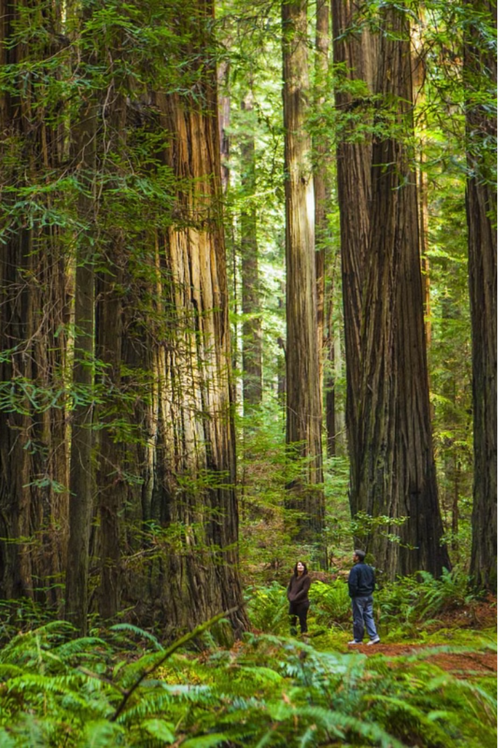
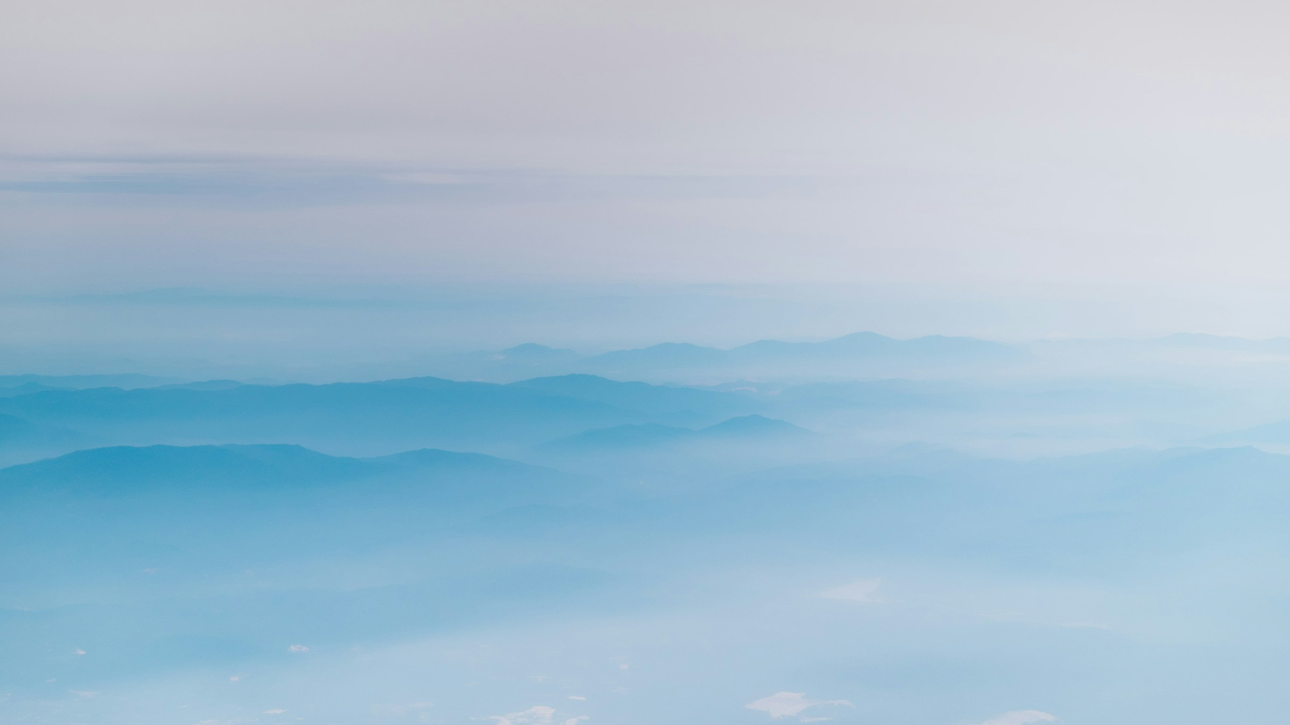
SDGs15
聯合國永續發展目標 (SDGs) 中的SDG15 - 陸地生態系統，旨在保護、恢復和促進可持續利用陸地生態系統、可持續管理森林、防治荒漠化、遏制和扭轉土地退化、遏制生物多樣性的喪失。這項研究將探討SDG15在實踐過程中的挑戰和機遇。
報告人：宋彥霖 410954297
Notes:
近年人類對自然環境的開發，加上越來越嚴重的氣候變遷危害，讓地球失去了大約50%的陸生植物和大約20%的生物多樣性。

Slide 2
文獻探討
蜂群崩壞症候群
美國百年來最致命的野火
猴痘
或稱蜂群衰竭失調病，是指大批蜂巢內的工蜂突然消失，只剩下蜂王、卵、一些未成年的工蜂和大量蜜粉殘留於巢內的情況。
夏威夷第二大島 Maui 爆發致命野火，時速高達每小時 96 公里的火勢迅速摧毀歷史悠久的小鎮 Lahaina，造成至少 99 人死亡，仍有多人下落不明，為美國超過一百年來最致命的火災。
北美與歐洲頻頻爆出猴痘病例，德國軍方稱為歐洲大陸有史以來最大規模的猴痘爆發。世界衛生組織表示，本次猴痘爆發為「極不尋常的事件」，但情況是可控制的，許多國家同時發現病例，代表病毒有可能已悄悄傳播一段時間了。
Notes:
失去棲地的哺乳動物和鳥類身上，估計存在著170萬種未知病毒，其中多達85萬種有感染人的風險。當環境遭到破壞，造成生物多樣性銳減、生態失去平衡，使人類、動物與牲畜間的安全距離減少，原本以野生動物為宿主的病原體，於是更有機會轉而感染人類。所以確保地球的生物多樣性是非常重要的。

Slide 3
研究方法
專家訪談
文獻綜述
訪問相關領域的專家,了解實踐中的挑戰和對策。
系統性地梳理和分析與SDG15相關的學術文獻。
1
2
3
案例研究
選取典型國家或地區,深入探討其SDG15實施情況。

Slide 4
蜂群問題研究
( 一 )瞭解蜜蜂對生態的重要性
( 二 )瞭解蜜蜂消失的各種可能以及影響的原因
( 三 )對訪問對象的提出的問題

Slide 5
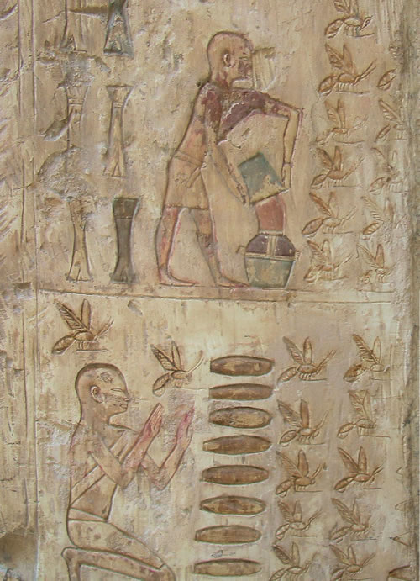
一、蜜蜂與人
『In ancient times, honey was considered a food of the gods, a symbol of wealth, and happiness and even an elixir of immortalilty.』(Honeypedia, 2016) 據史料的記載，埃及人在西元兩千四百多年前已經有純熟的養蜂技術，也將蜂蜜視為珍寶。雖然知道
『在自然界，靠動物授粉的植物比例相當高，而蜜蜂是這群授粉部隊中最有效率的。倘若蜜蜂真的從地球上消失，有很多植物勢必面臨絕種的命運。』(陳燕玲，2011)。以美國為例，例如大豆、青花菜、洋蔥、向日葵、胡蘿蔔、蘋果、柳丁、萊姆、檸檬、橘子、藍莓、桃子、黑莓、杏仁、草莓、甜瓜、紅莓、酪梨和豆科植物等，約有三分之一是靠蜜蜂授粉的。
除了沒有可口的蜂蜜可以食用以外，我們的餐桌上會只剩下靠風力傳播花粉的食物，例如：米與麥類的食物。由於牛主要的食物是靠蜜蜂授粉的，所以牛肉的產量也會開始大大的減少。純棉也會慢慢走入歷史，因為棉花也是靠蜜蜂授粉的。以以上的例子看來，當植物無法傳宗接代，而開始慢慢的消失在地球上，依靠這些植物維生的動物，包含人類，也終將走上滅絕之路。
Notes:
愛因斯坦說：「如果蜜蜂消失，四年後人類將會滅亡」，可見蜜蜂是人類十分重要的生存夥伴。

Slide 6
二、消失的原因
(一) 電磁波干擾
蜜蜂對行動電話與塔臺放出來的電磁波非常的敏感。
(二) 氣候轉變
氣候的變遷，不只對人類會產生影響，對於本身就很 敏感的蜜蜂，更是有危害到它們的生存一個成因。
(三) 基因改造農作物
在基因改造的農作物採蜜的蜜蜂，它們最終死因，為 腸胃型的癌症。
(四) 營養不良論
為了不讓蜜蜂吃掉蜂蜜，養蜂人以玉米糖液餵食蜜蜂 而其中的成分，讓蜜蜂無法'抵抗大自然與人為的毒素。
(五) 農藥，病原體及免疫缺陷
菸鹼類的新型農藥，如類尼古丁農藥(Neonicotinoid insectide), 像是益達胺(imidacloprid)與可尼丁 (clothianidin)等，雖然對人類十分的安全，而且也是有 效的昆蟲剋星。
(六) 寄生蟲害
雅氏瓦蟎是蜜蜂體外的寄生蟲，這種寄生蟲會寄生在蜜
蜂上，吸取蜜蜂體內的養分造成個別蜜蜂的死亡。
Notes:
愛因斯坦說：「如果蜜蜂消失，四年後人類將會滅亡」，可見蜜蜂是人類十分重要的生存夥伴。

Slide 7
三、對於養蜂業者或專家想提出的問題
問題一：蜜蜂大概會採集附近多遠的花蜜？
問題二：在臺灣，對蜜蜂造成危害的天敵有哪些？
問題三：是否有非自然的原因對臺灣的蜜蜂產生危害？
問題四：會不會有花過少，造成踩不到花蜜的問題？
問題五：您對於 CCD 的瞭解？
問題六：要如何預防天敵？
問題七：蜜蜂的生命週期？
問題八：除了人為因素外，密蜂會有生病的問題？
Notes:
愛因斯坦說：「如果蜜蜂消失，四年後人類將會滅亡」，可見蜜蜂是人類十分重要的生存夥伴。

Slide 8
研究結果
1
蜜蜂的重要性
2
問題的根本
得知蜜蜂對於人類以及環境生態的重要性後，了解到我們日常的糧食將會因為沒有蜜蜂的傳播而減少，進而導致需要靠蜜蜂傳播維生的人類，將會因為植物瀕臨絕種而跟著漸漸滅絕。
造成蜜蜂消失的所有的問題，都跟我們人類是習習相關的，而並非是蜜蜂的問題。
Notes:
危害蜜蜂的 CCD，其實是人類違背自然法則所產生的。使蜜蜂無故的消失的罪魁禍首，其實是各種人為因素，為了自我方便而造成的。我們人類，為了提升自身的生活品質，以及提升農作物的生產量，應付迅速增加的世界人口，不僅大量的使用了對蜜蜂有害的農藥，找到的花粉帶有化學農藥的問題。無止境的土地開發，導致原本有許多種植蜜蜂食物的土地，開發生成寸草不生的水泥柏油地，增加了蜜蜂找到食物的困難。

Slide 9
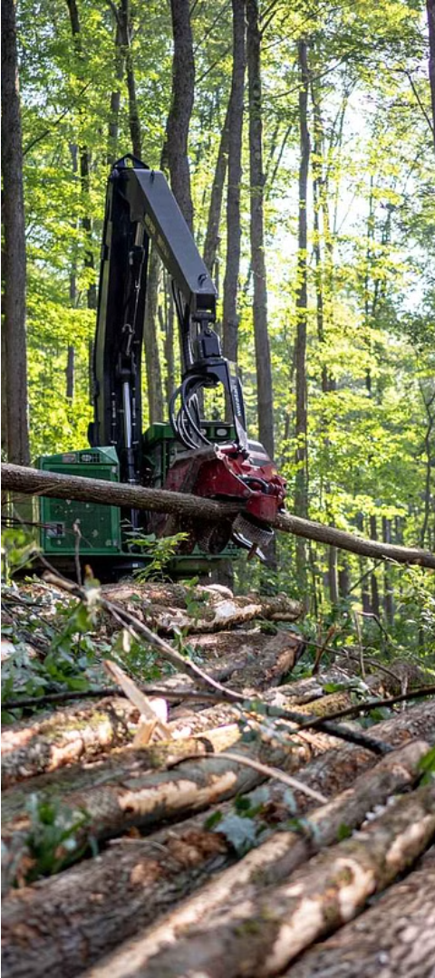
研究結論
如果人類想要根治這個棘手的問題，除了要從環境保護開始著手，
更應該思考，是否該把蜜蜂還給大自然。我們應該讓環境更友善蜜蜂 ，
而不是利於人類 。

Slide 10
參考資料來源
一、陳燕玲(2011)。蜜蜂消失之謎。科學發展，463，56-63。
二、Honeypedia。2016 年 10 月 24 日，取自 http://honeypedia.info/
三、Zissu, A. (2015). The Buzz About Coloney Collapse Disorder. National Resources Defense Council. Retrieved
date October 28, 2016. From https://www.nrdc.org/stories/buzz- about-colony-collapse-disorder
四、Carrington, D. (2014). Honeybees abandoning hives and dying due to insecticide use, research finds.
The Guardian. Retrieved October 28, 2016. From
https://www.theguardian.com/environment/2014/may/09/honeybees-dying-insecticide- harvard-study
五、Capri, E. & Marchis, A. (2013). Bee Health in Eurpoe - Facts & figures page17
六、Tirado, R. (2013) Bees in Decline - A review of factors that put pollinators and agriculture in Europe at risk.
Greenpeace Research Laboratories Technical Report (Review). Netherlands: Greenpeace International.
七、Zimmer, L. (2011) It’s Official - Cell Phones are Killing Bees. Inhabitat. Retrieved date October 26, 2016.
From http://inhabitat.com/its-official-cell-phones-are-killing-bees/

Slide 11
八、Holland, J.S. (2014) Honeybees in East Africa Resist Deadly Pathogens. National Geographic. Retrieved date October 29, 2016. From
http://news.nationalgeographic.com/news/2014/04/140416-honeybees-africa-kenya-disease- nosema-varroa-resistance-genetics-pesticides/
九、Amos, B. (2011) Death of Bees. Genetrically Modified Crops and the Deline of Bee Colonies in North America. page 3
十、Yirka, B. (2013) Researchers find high-fructose corn syrup may be tied to worldwide collapse of bee colonies. Psys. Org. Retrieved
October 28, 2016. From http://phys.org/news/2013-04-high-fructose-corn-syrup-tied-worldwide.html
十一、DeGrandi-Hoffman, G. & Chen, Y. P. (2015)Nutrition, immunity and viral infections in honey bees. Science Direct. 10. 170 - 176.
十二、蜂群衰竭失調症 - 台灣昆蟲期刊由 王重雄 著作 http://entsocjournal.yabee.com.tw/AlldataPos/JournalPos/Vol29/No3/TESFE.2009012.PDF

